Slide 1
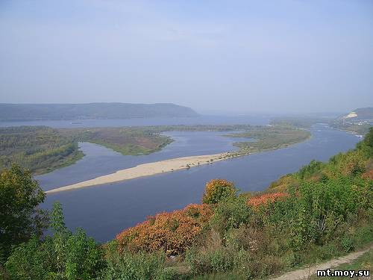
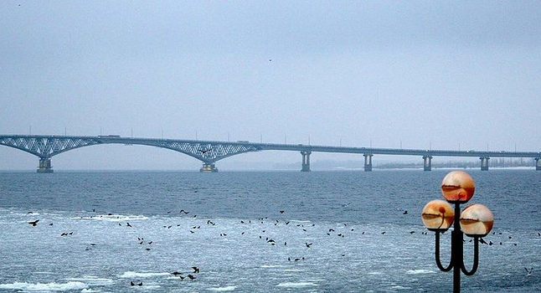
Чтение
2 класс 2 отделение.
Рассказ «Волга»
Юрий Яковлевич
Яковлев
(1923—1996)
Григорьева Е.В.
учитель ГБС(К)ОУ школа-интернат II вида № 33
Выборгского района
Санкт-Петербурга

Slide 2
Что будем делать :
Думать
Читать
Отвечать на вопросы
Хорошо говорить все звуки

Slide 3
РЕЧЕВАЯ ЗАРЯДКА
Вол – га Волга Волга
Род-ни-чок родни – чок родничок
Ко-раб –лик кораб –лик кораблик
Тур –би – ны турби-ны турбины
Э-лек-тро-стан-ций
Турби-ны электростан-ций
Турбины электростанций

Slide 4
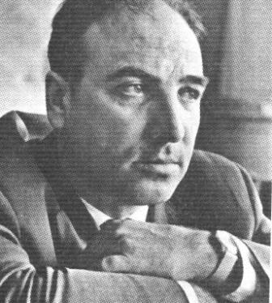
Писатель и сценарист,
автор книг для подростков и юношества.
Юрий Яковлевич
Яковлев
(1923—1996)

Slide 5
Какой рассказ Ю.Яковлева вы уже читали?
«Наша Родина»
Я читал (-а) рассказ …………………….
Что такое - Родина?
место, где ты живёшь.
Родина – это …………………….

Slide 6
Скажи по-другому:
Родина наша велика.
Родина наша очень большая.
На что похожа наша Родина?
Она похожа на могучую птицу.

Slide 7
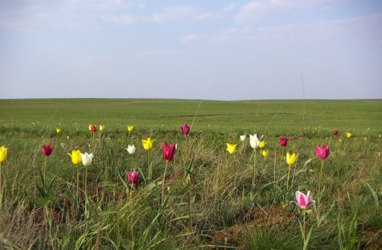
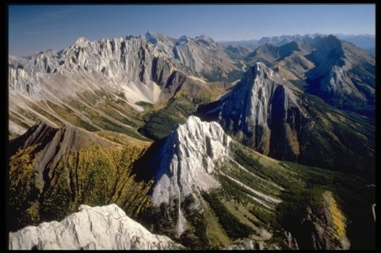
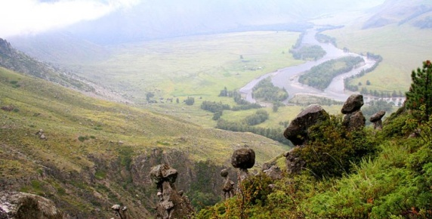
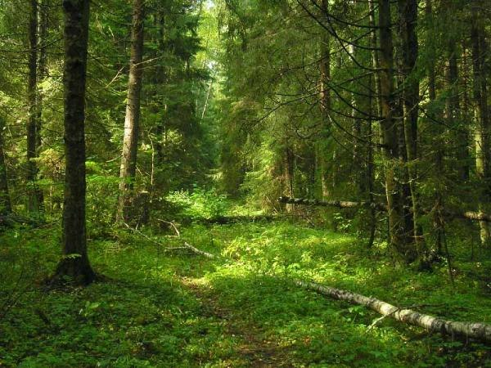
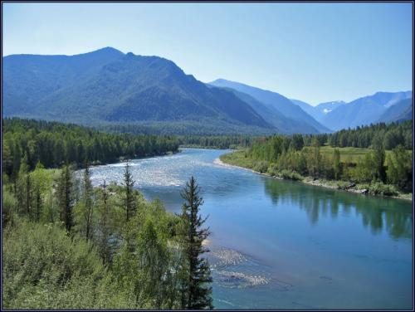
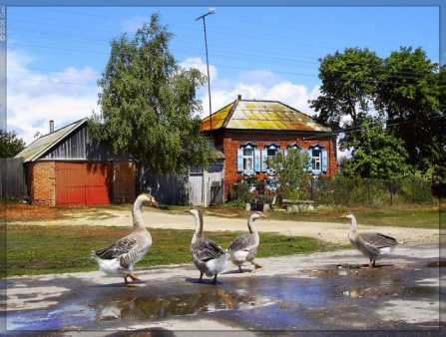
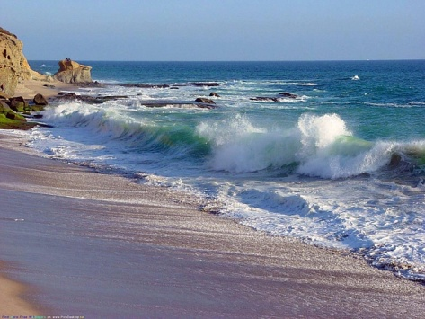
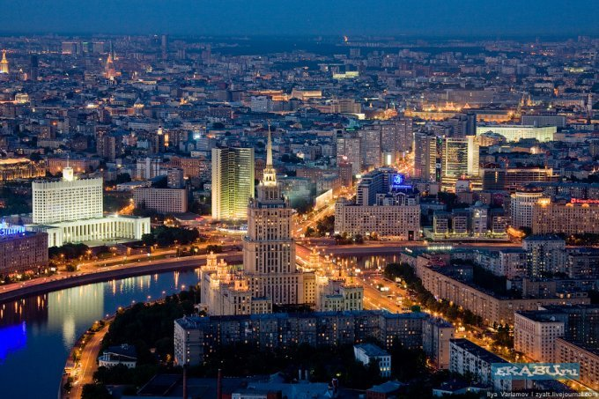
Дополни предложение:
Наша Родина - это …..
степи
горы
долины
леса
реки
моря
деревни
города

Slide 8
Рассказ: «Волга»
Что ты прочитал?
Я прочитал (-а) рассказ.
2. Как называется рассказ?
2.Рассказ называется - «Волга».
3. О чём этот рассказ?
3. Рассказ о реке.
Будем читать рассказ и работать над словарём.

Slide 9
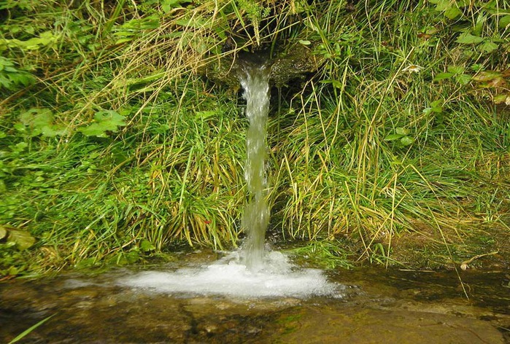
Словарь:
Родничок – родник – место откуда выходит из земли вода.
Прочитай словами из рассказа:
Вырывается из земли серебристая струйка воды.

Slide 10
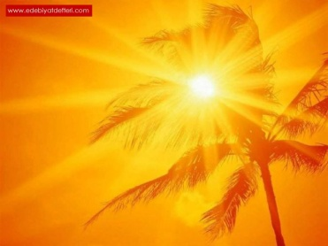
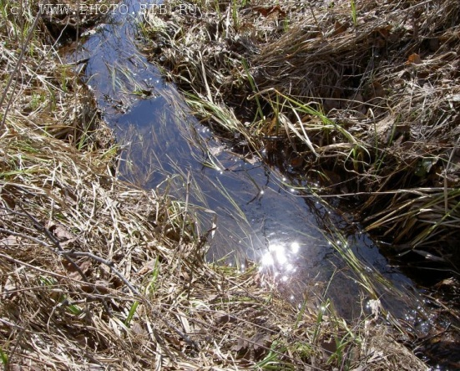
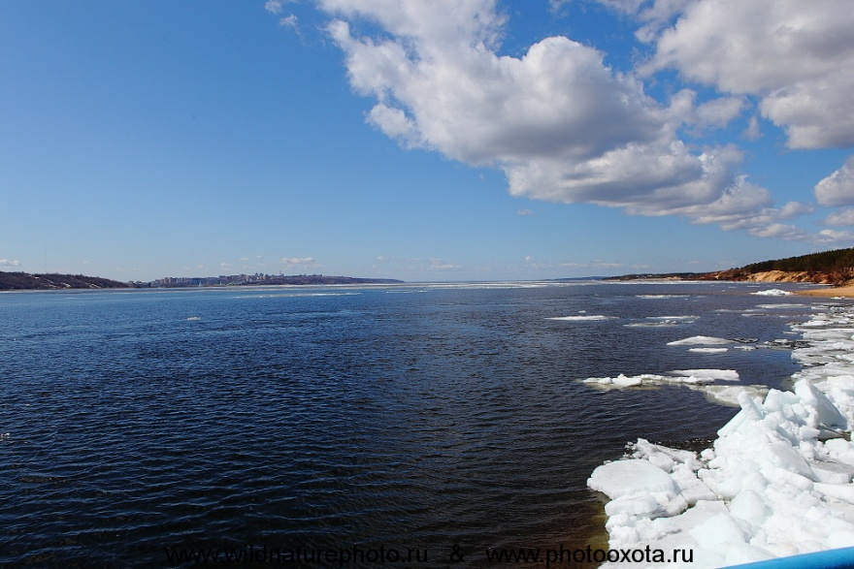
Словарь:
Припекает солнце – очень сильно греет солнце.
Безымянный ручеёк –
ручеёк без названия.
Могучая река –
очень широкая и глубокая река.

Slide 11
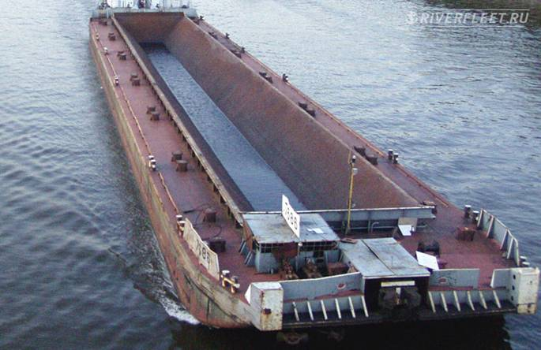
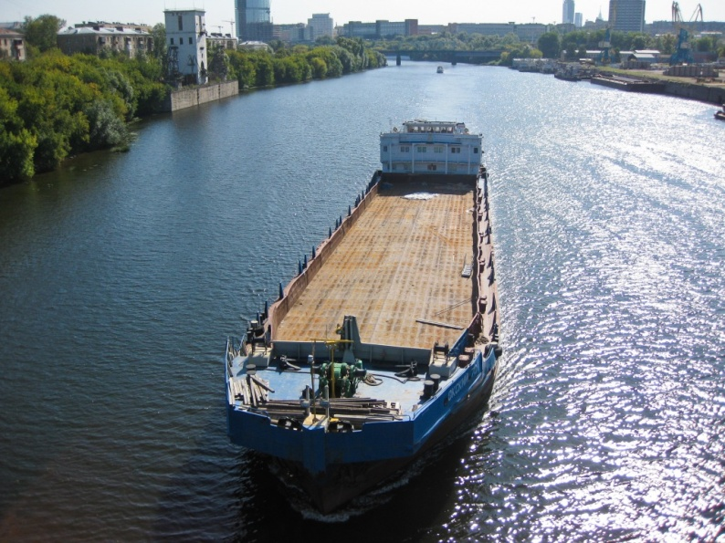
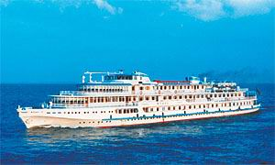
Словарь:
Баржа – грузовое судно.
Прочитай словами из рассказа:
По ней
По реке
плывут
корабли и баржи.

Slide 12
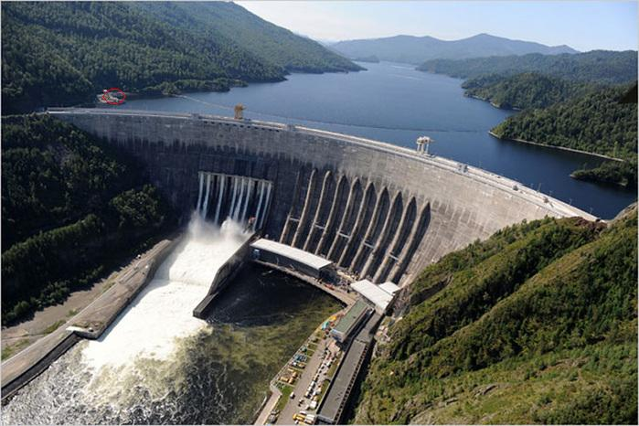
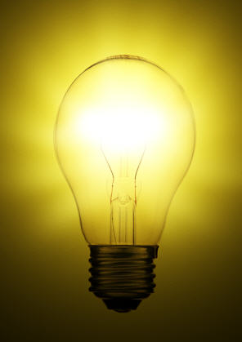
Словарь:
Турбины электростанций - вырабатывают
электричество (свет) с помощью воды.

Slide 13
Ответь на вопросы:
Назови главную реку
нашей страны.
1.Главная река нашей страны –
Волга.
2. Волга начинается
с маленького родника.
2. Откуда берёт начало Волга?
Ручеёк превратился в (какую?) ………………….. реку.
3. Дополни предложение.
МОГУЧУЮ
4. Рассмотри рисунок на стр.131 и прочитай к нему строки из рассказа.
4. По ней плывут
корабли и баржи.
5. Как люди называют главную
реку нашей страны? Прочитай.
5. Главную реку нашей страны называют -
Волга- матушка.

Slide 14
Что мы делали:
Думали
Читали
Отвечали на вопросы
Хорошо говорили все звуки

Slide 15
Что мы узнали нового:
река начинается с родника.
Мы узнали, что…
главная река - Волга.
по реке плавают баржи и корабли.
река поит поля, помогает вырабатывать электричество.
главную реку называют – Волга –матушка.

Slide 16
Оценка деятельности учащихся:
Молодцы!
Домашнее задание:
стр.131-132 читать, ответы на вопросы.

